Slide 1
Mēbeļu ražošanas uzņēmuma mājaslapa
Vitālijs Verhovičs (vv20033)
Darba vadītājs: Dr.sc.comp. Māris Vītiņš

Slide 2
Problēma
https://vitverh97.wixsite.com/website
Nav skaista mājaslapa
Dīvaina saite
Nav atrodama meklētājos
WIX reklāma

Slide 3
Uzdevumi
Atsvaidzināt dizainu
Padarīt mājaslapu viegli atrodamu
Domēna vārdam jāatbilst uzņēmuma nosaukumam
Izveidot dokumentāciju

Slide 4
Risinājumi
Laravel satvars
Lightbox
AreaIT
NIC.lv

Slide 5
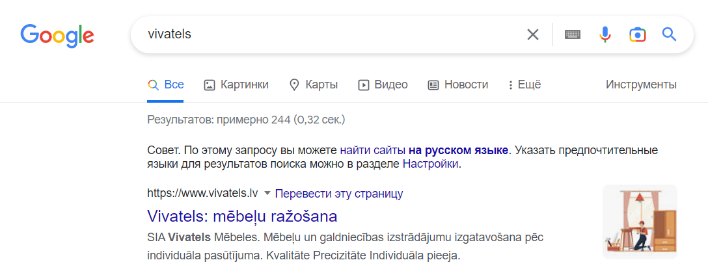
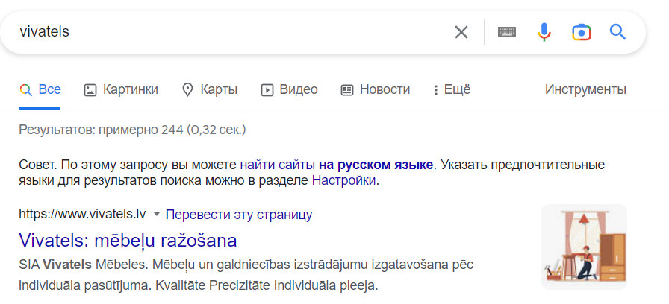
Rezultāti
Problēma
Risinājums
Nav skaista mājaslapa
Dīvaina saite
Nav atrodama meklētājos
WIX reklāma
Dizains ir uzlabots
vivatels.lv - atbilst uzņēmuma nosaukumam

Slide 6
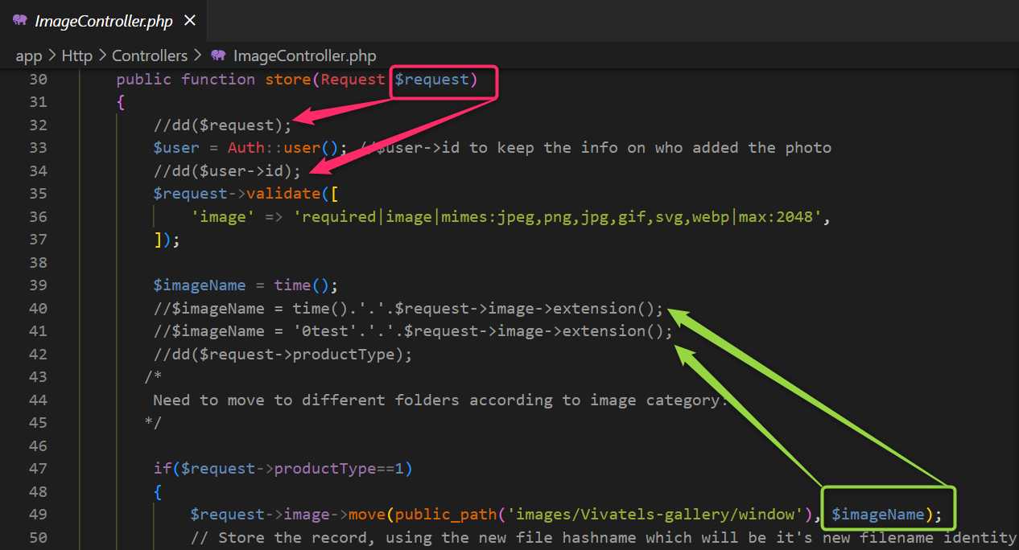
Jautājumi un atbildes
Vienībtestēšana

Slide 7
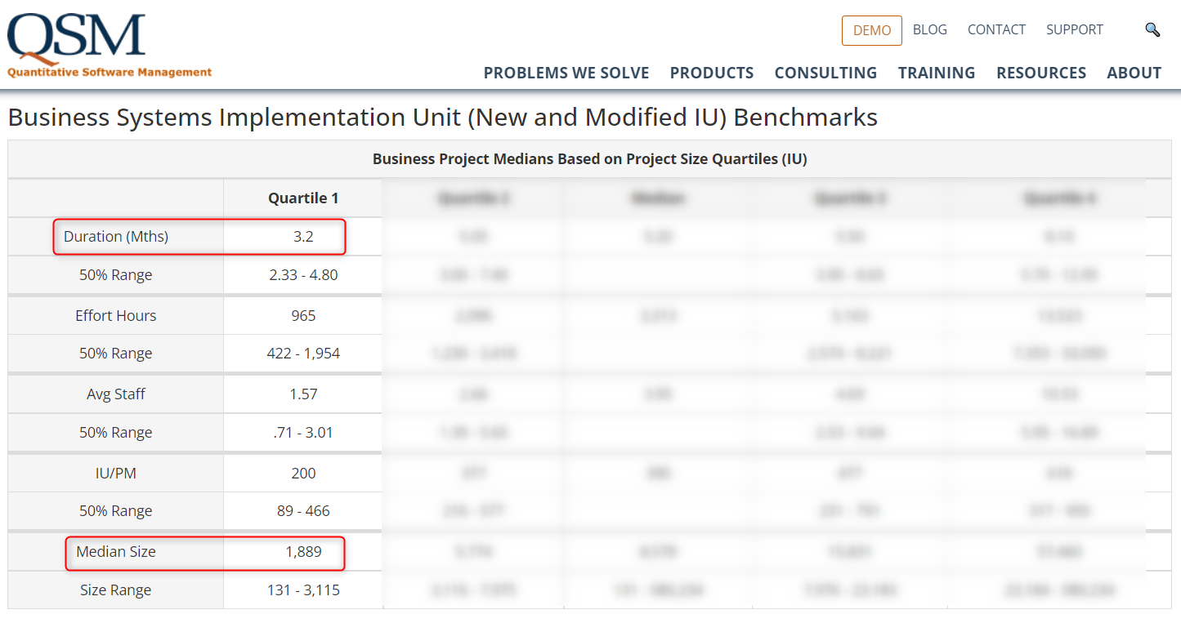
Jautājumi un atbildes
Darbietilpības novērtējums

Slide 8
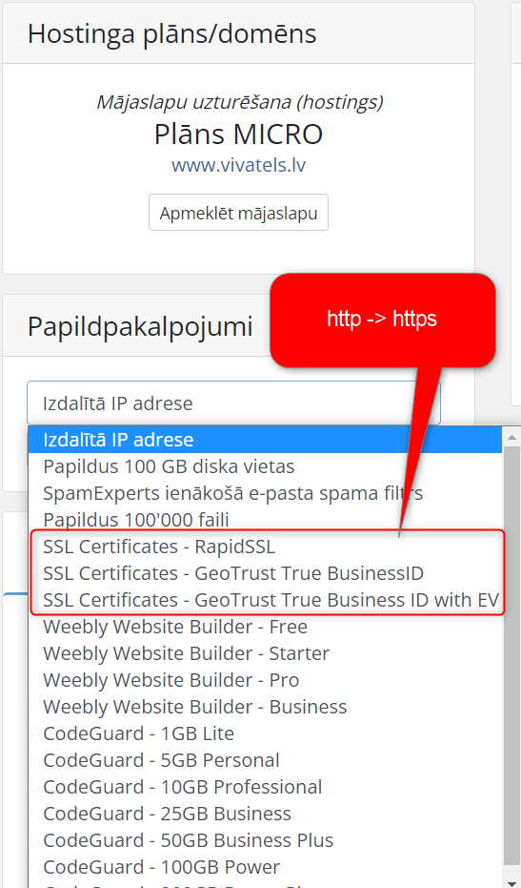
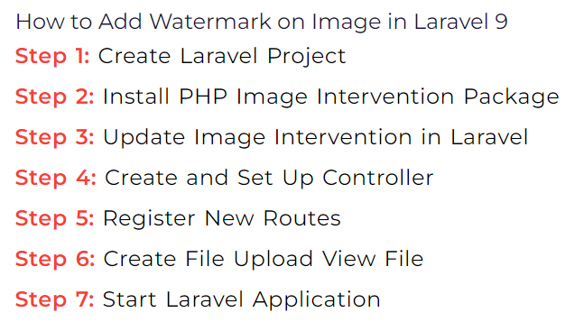
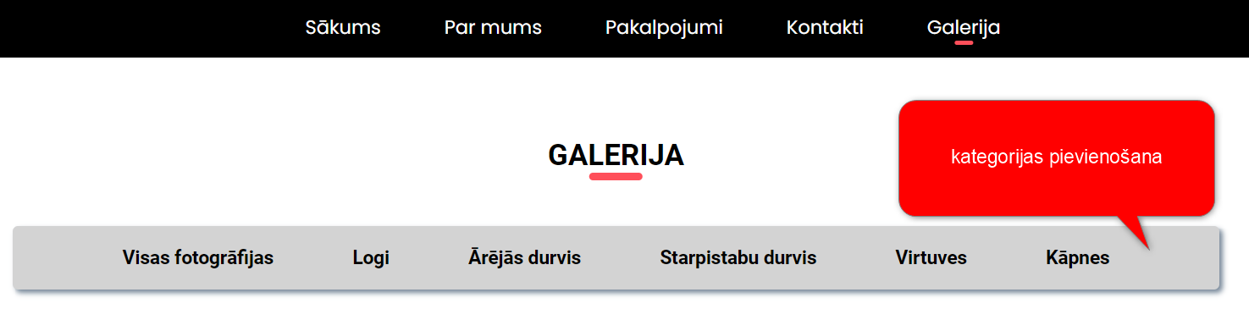
Jautājumi un atbildes
Produkta perspektīva:
Fotogrāfiju kategorijas
Ūdenszīmes
https

